Slide 1

CRITTOGRAFIA
Un viaggio nel mondo affascinante della crittografia, l'arte di nascondere informazioni in piena vista. Scopriremo insieme come proteggere i dati e garantire comunicazioni sicure attraverso tecniche matematiche.
Per studenti delle scuole superiori e principianti nel mondo della sicurezza informatica

Slide 2
METODO XOR
Lo XOR è un'operazione logica che confronta due bit:
Esempio di cifratura XOR:
Messaggio: 1 0 1 1 1 0 1
0 XOR 0 = 0
Chiave: 0 1 0 1 0 1 1
0 XOR 1 = 1
Testo cifrato: 1 1 1 0 1 1 0
1 XOR 0 = 1
Decifratura:
1 XOR 1 = 0
Testo cifrato: 1 1 1 0 1 1 0
Proprietà fondamentale: applicando XOR due volte con la stessa chiave, si ottiene il messaggio originale.
Chiave: 0 1 0 1 0 1 1
Messaggio originale: 1 0 1 1 1 0 1

Slide 3
CRITTOGRAFIA POLIALFABETICA
Un sistema in cui la chiave iniziale serve solo per la prima lettera, poi il sistema evolve automaticamente.
Passo 3: Continuazione
Passo 2: Lettere successive
L = posizione 9, L (precedente) = posizione 9
Passo 1: Prima lettera
Per ogni lettera successiva, si somma la posizione della lettera attuale con quella precedente:
Con chiave K=20, trasformiamo A:
(9+9) MOD 21 = 18 → L diventa U
(0+20) MOD 21 = 20 → A diventa Z
L = posizione 9, A = posizione 0
(9+0) MOD 21 = 9 → L resta L
Lettera in chiaro
A
L
L
A
Posizione
0
9
9
0
Sottochiave
20
0
9
9
Somma (MOD 21)
20
9
18
9
Lettera cifrata
Z
L
U
L

Slide 4
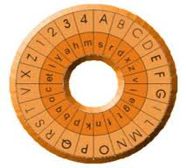
DECIFRATURA POLIALFABETICA
Per decifrare un messaggio con crittografia polialfabetica, il processo è invertito:
Prima lettera
Z (posizione 20), chiave K=20:
(20-20) MOD 21 = 0 → Lettera A
Seconda lettera
L (posizione 9), lettera precedente A (posizione 0):
(9-0) MOD 21 = 9 → Lettera L
Terza lettera
U (posizione 18), lettera precedente L (posizione 9):
(18-9) MOD 21 = 9 → Lettera L
Quarta lettera
L (posizione 9), lettera precedente L (posizione 9):
(9-9) MOD 21 = 0 → Lettera A
Risultato finale: ALLA

Slide 5

TABELLA ALFABETICA PER CIFRATURA
Utilizziamo questa tabella di corrispondenza per le esercitazioni:
a
b
c
d
e
f
g
h
i
l
0
1
2
3
4
5
6
7
8
9
m
n
o
p
q
r
s
t
u
v
10
11
12
13
14
15
16
17
18
19
z
20
Esercizio pratico
Prova a cifrare e decifrare:
La parola MIA (con chiave iniziale 3)
La parola SCUOLA (con chiave iniziale 4)

Slide 6



ESERCIZIO: CIFRATURA E DECIFRATURA DI "MIA"
Cifratura
M = (10+3) MOD 21 = 13 → P
I = (8+10) MOD 21 = 18 → U
A = (0+8) MOD 21 = 8 → I
Decifratura
P = (13-3) MOD 21 = 10 → M
Risultato finale:
U = (18-10) MOD 21 = 8 → I
MIA → PUI
I = (8-8) MOD 21 = 0 → A
Questa foto di Autore sconosciuto è concesso in licenza da CC BY-NC-ND
PUI → MIA
Lettera in chiaro
M
I
A
Posizione
10
8
0
Lettera cifrata
P
U
I

Slide 7
ESERCIZIO: CIFRATURA E DECIFRATURA DI "SCUOLA"
Cifratura
Decifratura
S = (16+4) MOD 21 = 20 → Z
Z = (20-4) MOD 21 = 16 → S
C = (2+16) MOD 21 = 18 → U
U = (18-16) MOD 21 = 2 → C
U = (18+2) MOD 21 = 20 → Z
Z = (20-2) MOD 21 = 18 → U
O = (12+18) MOD 21 = 9 → L
L = (9-18) MOD 21 = 12 → O
L = (9+12) MOD 21 = 0 → A
A = (0-12) MOD 21 = 9 → L
A = (0+9) MOD 21 = 9 → L
L = (9-9) MOD 21 = 0 → A
Risultato: SCUOLA → ZUZLAL → SCUOLA

Slide 8
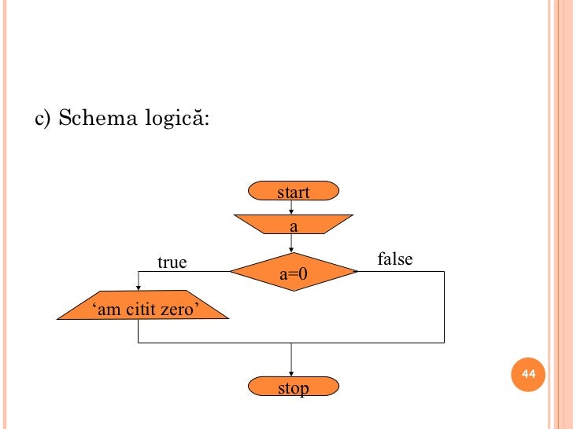

ALGORITMI A CHIAVE SIMMETRICA
Caratteristiche principali:
Confronto con algoritmi asimmetrici:
Utilizzo della stessa chiave per cifrare e decifrare
Più veloci ma meno sicuri nello scambio delle chiavi
Elevata velocità di elaborazione
Richiedono un canale sicuro per la trasmissione delle chiavi
Semplicità di implementazione
Non adatti per comunicazioni iniziali tra parti che non si conoscono
Richiede scambio sicuro delle chiavi prima dell'utilizzo
Gli algoritmi a chiave asimmetrica permettono di scambiarsi le chiavi pubbliche attraverso un collegamento non sicuro come Internet, risolvendo il problema dello scambio delle chiavi.

Slide 9
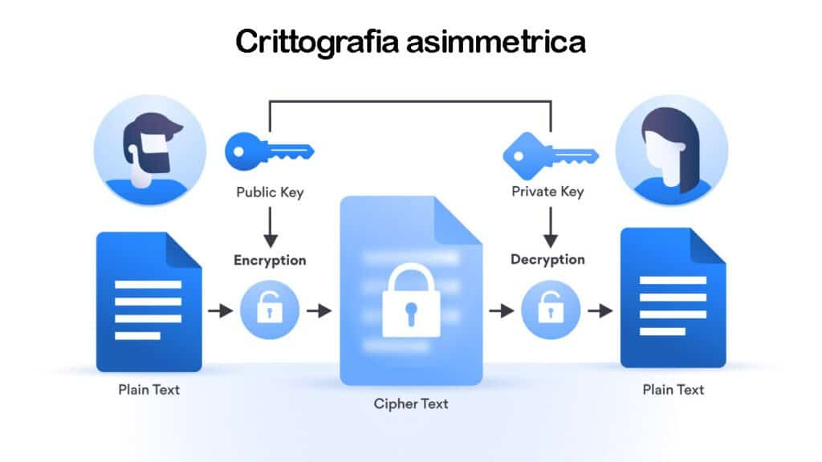
CRITTOGRAFIA ASIMMETRICA
Sistema basato su coppie di chiavi (pubblica e privata) matematicamente correlate.
Caratteristiche
Ogni utente possiede due chiavi: pubblica e privata
La chiave pubblica è condivisibile con chiunque
La chiave privata deve restare segreta
Principio di funzionamento
Se cifri con una chiave, puoi decifrare solo con l'altra
Ciò che è cifrato con la chiave pubblica può essere decifrato solo con la privata
Ciò che è cifrato con la privata può essere verificato da tutti con la pubblica
Utente A possiede:
Utente B possiede:
PUB A (chiave pubblica di A)
PUB B (chiave pubblica di B)
PRIV A (chiave privata di A)
PRIV B (chiave privata di B)

